Slide 1
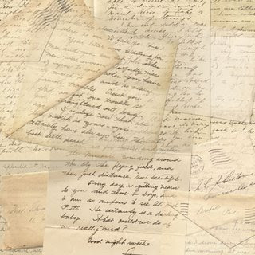
Carta do Leitor

Slide 2
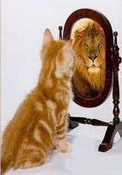
Dinâmica
As características referem se a pessoas diferentes, mas que igualmente elas são importantes para o grupo.
Cada um é especial a seu modo, com suas particularidades.

Slide 3

Flor do Sertão, 31 de Agosto de 2012.
Querido escritor!
Venho com este texto dizer-lhe, Gilberto Marttje, que li seu livro “Tosco” e gostei muito da forma crítica e de fácil entendimento que o escreveu. Deixando claro os problemas sociais que nós estudantes enfrentamos no dia a dia, não só na escola como em casa ou na rua. Somos levados a acreditar que precisamos fazer o errado, entretanto nossas realidades, cada vez mais gastas com a violência e o preconceito, parecem não deixar outra chance. Dessa forma, agimos errado, acreditando que é o melhor a se fazer. Porém, precisamos pensar e ver que existem alternativas, e que mesmo sendo poucas, precisam ser aproveitadas.
Porém, essa é uma história que abrange conceitos de cidade grande e não temos, no nosso dia a dia, um contato direto com essa realidade, ou seja, é um aviso prévio para o que possa vir a acontecer com nossa cidade num futuro próximo.
Abraços,
Monica Eidiane Saling

Slide 4
Carta Ao leitor:
Gênero textual em que um leitor expressa opiniões (favoráveis ou não) a respeito de assunto publicado em revistas, jornais,ou a respeito do tratamento dado ao assunto.

Slide 5
Geralmente, os jornais e revistas reservam um espaço para que os leitores dialoguem com seu trabalho.
Oferecem ao leitor a oportunidade de participar da formação da opinião pública.

Slide 6
Estrutura da carta:
Este tipo de carta apresenta formato parecido com o das cartas pessoais. Porém, quando necessário, a equipe de redação, adapta as cartas do leitor a seu estilo e as reduz para encaixá-las na seção reservada a elas.

Slide 7

Carta do Leitor enviada À revista VEJA:
A reportagem sobre redes sociais na internet ajudou a nos esclarecer sobre a diferença entre "solidão social" (falta de comunidade) e "solidão emocional" (falta de relacionamentos profundos). Sugeriu que o usuário dessas redes as utilize para administrar amizades já existentes, mesmo a grandes distâncias. Propôs que amizades que tenham surgido no mundo virtual sejam trazidas para um encontro real. A vida é perto, já disse Millôr Fernandes ("Nos laços (fracos) da internet", 8 de julho).
Arthur Leandro Lopes
Araçatuba, SP

Slide 8
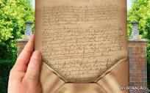
OBRIGADA
Pela
Atenção!!!

